Slide 1

20XX中小学生教育主题班会
时间管理主题班会
时
珍惜
间
赢在
跑
起

Slide 2
猜谜语
https://www.ypppt.com/
世界上有一家奇怪的银行，它给每个人都开了个账户，每天都往大家的账户上存入同样数目的资金，令你当天用完。不准把余额记账，不准预支和超支。如果用不完第二天就自行作废。
请问，这家银行每天给我们存入的到底是什么？

Slide 3

答案：时间
时间的确是上天分配给每个人绝对公平的东西，
每天24小时，1440分钟，86400秒。

Slide 4
01
一分钟我们可以做些什么？
目录
02
珍惜时间的名人名言
03
如何安排和管理时间？

Slide 5
一分钟
我们可以做些什么？
PART 01

Slide 6
现场测试
一分钟抄写英语单词比赛
一分钟读课文比赛

Slide 7
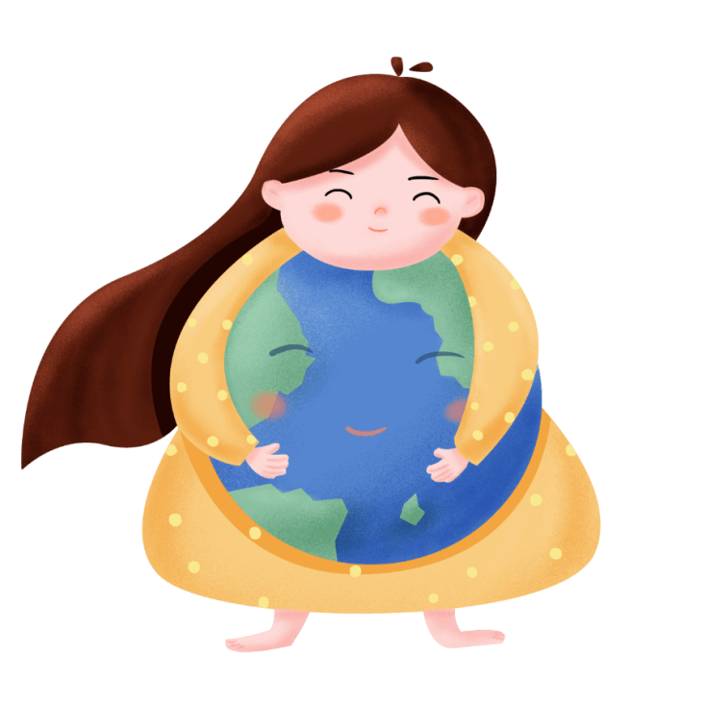
一分钟我们可以做些什么
一分钟可以阅读一篇五六百字的文章
一分钟可以浏览一份40多版的日报
一分钟可以打字200个，读70多个单词
一分钟可以看5-10个精彩的广告短片
一分钟可以跑400米
一分钟可以做20多个仰卧起坐
一分钟可以做一次成功的助攻，一个球赛的胜败往往就在最后一分钟甚至几十秒中确定的
一分钟可以······

Slide 8

一分钟我们可以做些什么
一分钟在生产上可以发挥多大的作用？
一分钟，先进的运煤机可以运煤21吨。
一分钟，太阳能水泵可以抽水380吨。
一分钟，核动力潜艇可以在水下航行120米。
一分钟，大炮能发射80发炮弹。
一分钟，一台大和面机和面200斤。
一分钟，一条彩电生产线可以组装一台半彩色电视机。

Slide 9
珍惜时间
的名人名言
PART 02

Slide 10
鲁迅
鲁迅
生命是以时间为单位的，浪费别人的时间等于谋财害命；浪费自己的时间，等于慢性自杀。
时间，就象海绵里的水，只要愿挤，总还是有的
岳飞
岳飞
莫等闲白了少年头，空悲切。
莎士比亚
莎士比亚
放弃时间的人，时间也放弃他。
Notes:
https://www.ypppt.com/

Slide 11
鲁迅的成功，有一个重要的 秘诀，就是珍惜时间。鲁迅十二岁在绍兴城读私塾的 时候，父亲正患着重病，两个弟弟年纪尚幼，鲁迅不仅经常上当铺，跑药店，还得帮助母亲做家务；为免影响学业，他必须作好精确的 时间安排。
此后，鲁迅几乎每天都在挤时间。他说过：“时间，就像海绵里的 水，只要你挤，总是有的。”鲁迅读书的 兴趣十分广泛，又喜欢写作，他对于民间艺术，特别是传说、绘画，也深切爱好；正因为他广泛涉猎，多方面学习，所以时间对他来说，实在非常重要。他一生多病，工作条件和生活环境都不好，但他每天都要工作到深夜才肯罢休。
鲁迅的故事

Slide 12
爱迪生 一生只上过三个月的小学，他的学问是靠母亲的教导和自修得来的。他的成功，应该归功于母亲自小对他的谅解与耐心的教导，才使原来被人认为是低能儿的爱迪生，长大后成为举世闻名的“发明大王”。
爱迪生从小就对很多事物感到好奇，而且喜欢亲自去试验一下，直到明白了其中的道理为止。长大以后，他就根据自己这方面的兴趣，一心一意做研究和发明的工作。他在新泽西州建立了一个实验室，一生共发明了电灯、电报机、留声机、电影机、磁力析矿机、压碎机等等总计两千余种东西。爱迪生的强烈研究精神，使他对改进人类的生活方式，作出了重大的贡献。
爱迪生的故事
PPT下载 http://www.ypppt.com/xiazai/

Slide 13
有一只“好看的小鸟”，它有尖尖的嘴﹑细细的脚﹑一头乌黑浓密的头发，它想学一套不平凡的本领，可不平凡的本领是什么呢？
有一天小鸟在树上玩，树顶上传来一阵“咔咔咔”的声音，原来是喜鹊在造房子，小鸟想 这可能是不平凡的本领，它飞到喜鹊面前说：“喜鹊大哥，请教我造房子吧！”喜鹊说：“可以，但是造房子很辛苦，你能做到吗？”小鸟爽快地答应了喜鹊，小鸟说“这还不容易？”前几天，它很勤快，过了几天它想：“每天都要叼树枝，而且要一根一根地叼，太累了！”于是它拍拍翅膀飞走了，不干了。
白头翁的故事

Slide 14
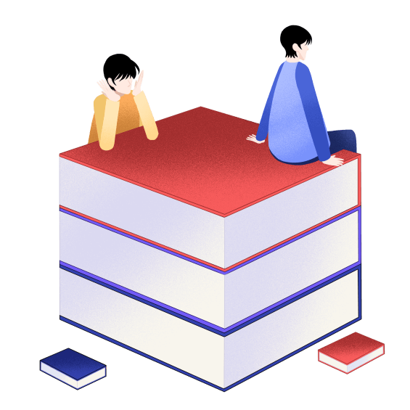
三更灯火五更鸡，正是男儿读书时，黑发不知勤学早，白首方悔读书迟。 ——颜真卿
莫等闲白了少年头，空悲切。——（岳飞）
一寸光阴一寸金，寸金难买寸光阴。
时间，就象海绵里的水，只要愿挤，总还是有的。 —— 鲁迅
放弃时间的人，时间也放弃他。——莎士比亚

Slide 15
如何
安排和管理时间
PART 03

Slide 16
01
02
03
珍惜时间首先体现为合理安排时间。
合理安排时间要考虑自己的实际情况。
合理安排时间要考虑自己的实际情况。

Slide 17




1、珍惜时间首先体现为合理安排时间。
我们每天要做的事情可能很多，分出它们的轻重缓急，以便合理安排这些事情。
紧急且重要：
紧急不重要：
重要不紧急：
不重要、不紧急：

Slide 18
2、合理安排时间要考虑自己的实际情况。
每个人都有自己独特的“生物钟”，在一天中，
有些人属于百灵鸟型，早上精神好、效果高，“一日之计在于晨“。
有些人属于猫头鹰型，晚上精神集中、思维活跃，学习效果好，他们“奇思常伴夜色来”。
还有些人属于混合型，他们上午10点前后、下午5点前后效率最高，这种人一般占50﹪左右。例如，巴金喜欢挑灯夜战，艾青则早上诗兴大发。

Slide 19

3、珍惜时间还要学会有效利用零星时间。
在一分钟里面，你能做什么？创造出多少精彩？
每天空余的时间可以利用起来，做自己喜欢的事情。

Slide 20
集中精力完成最重要的任务
铭记你的最重要的目标
不要太执着于完美
定制生活目标
不要太执着于完美，你想把每一件事都做得完美无缺。但是，完美只能浪费时间。在适当的时候放手不是一件坏事。
有了目标后，就要制定完成目标的任务。如果你的目标是健康，那你就要每天尽早煅炼身体。
如果你的目标过多，那么就每天优先完成最重要的五个目标。最好把这五个列一个优先顺序表。
定制生活目标，按照重要程度排序

Slide 21
20XX中小学生教育主题班会
时间管理主题班会
时
珍惜
间
赢在
跑
起

Slide 22
更多精品PPT资源尽在—优品PPT！
www.ypppt.com
PPT模板下载：www.ypppt.com/moban/ 节日PPT模板：www.ypppt.com/jieri/
PPT背景图片：www.ypppt.com/beijing/ PPT图表下载：www.ypppt.com/tubiao/
PPT素材下载： www.ypppt.com/sucai/ PPT教程下载：www.ypppt.com/jiaocheng/
字体下载：www.ypppt.com/ziti/ 绘本故事PPT：www.ypppt.com/gushi/
PPT课件：www.ypppt.com/kejian/
Notes:
模板来自于 优品PPT https://www.ypppt.com/

